Slide 1
Муниципальное бюджетное общеобразовательное учреждение
« Средняя общеобразовательная казачья школа с. Знаменка»
Нерчинский район, Забайкальский край
Презентация к курсу
«Основы религиозных культур
и светской этики».
Модуль:
«Основы православной культуры»
по теме: «Россия- наша Родина»
для 4 класса
по программе А.Я. Данилюка
Составила: учитель музыки,
ОДНК НР, ОРКСЭ (ОПК)
Трушина Светлана Юрьевна

Slide 2




Slide 3
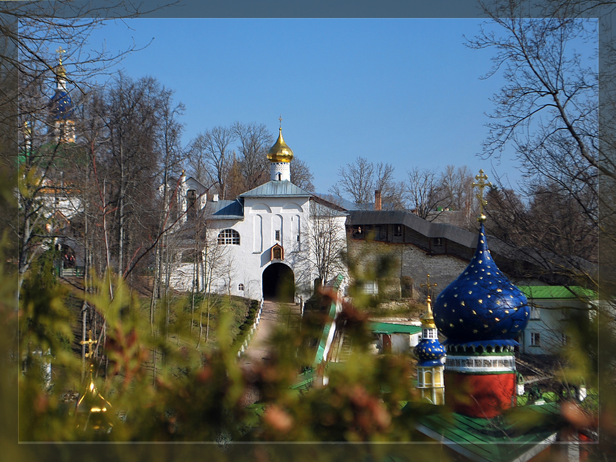
Тема урока:
Россия – наша Родина

Slide 4
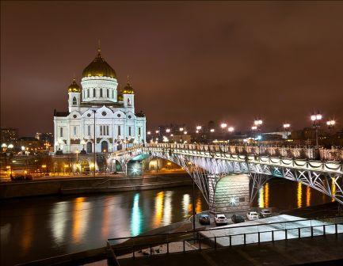
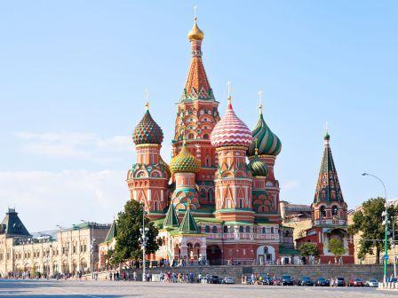
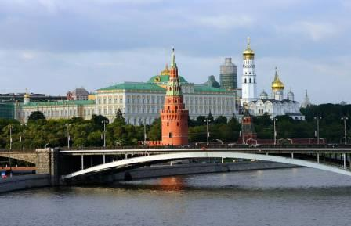

Slide 5
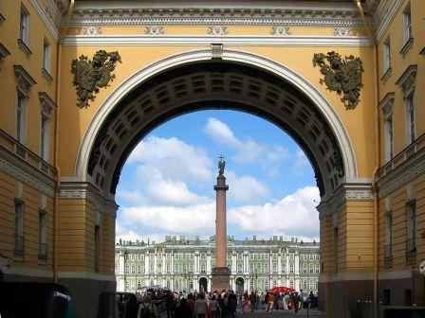
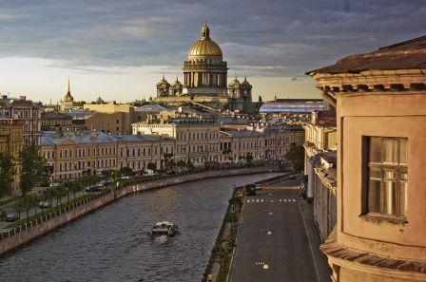

Slide 6
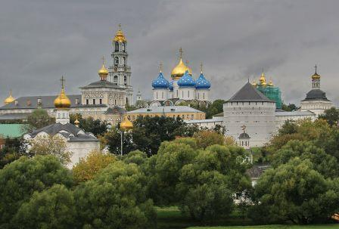
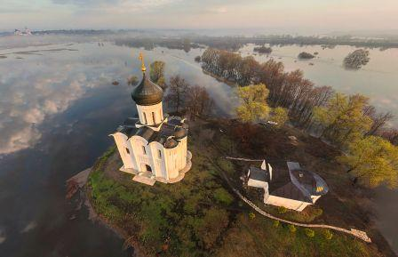
Notes:
Свято-Троицкая Сергиева Лавра; Це́рковь Покрова́ на Нерли́; Соловки

Slide 7
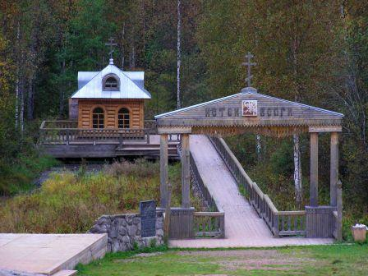
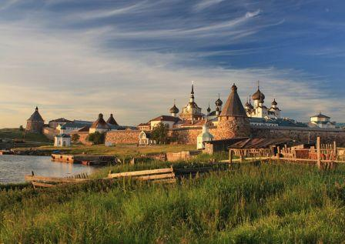
Notes:
Исток Волги

Slide 8
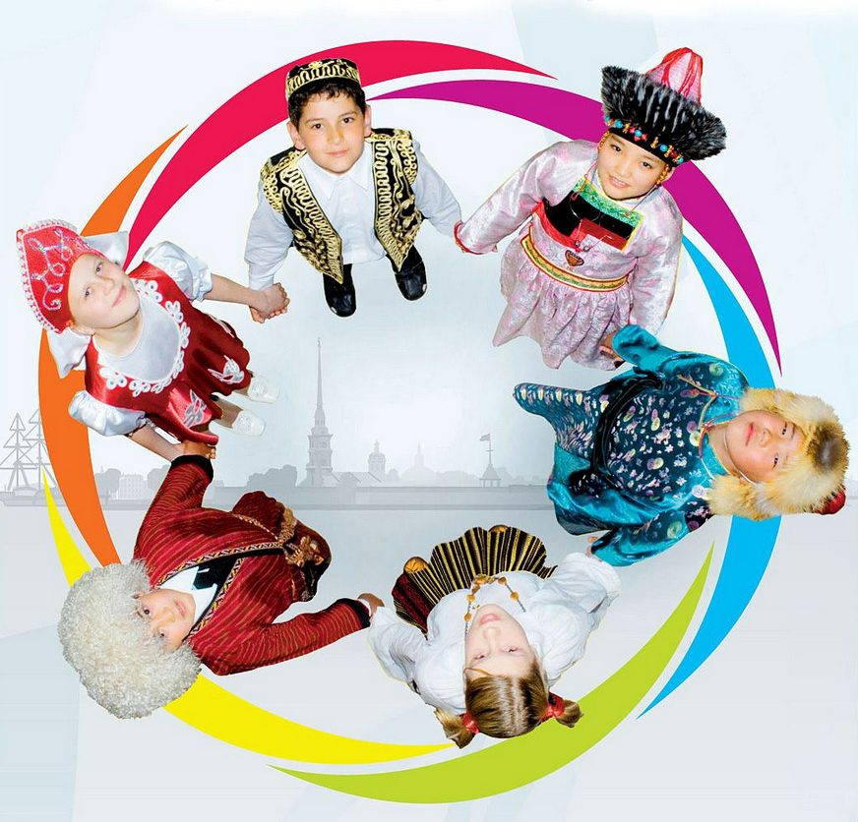
РОССИЯ –
многонациональная страна

Slide 9
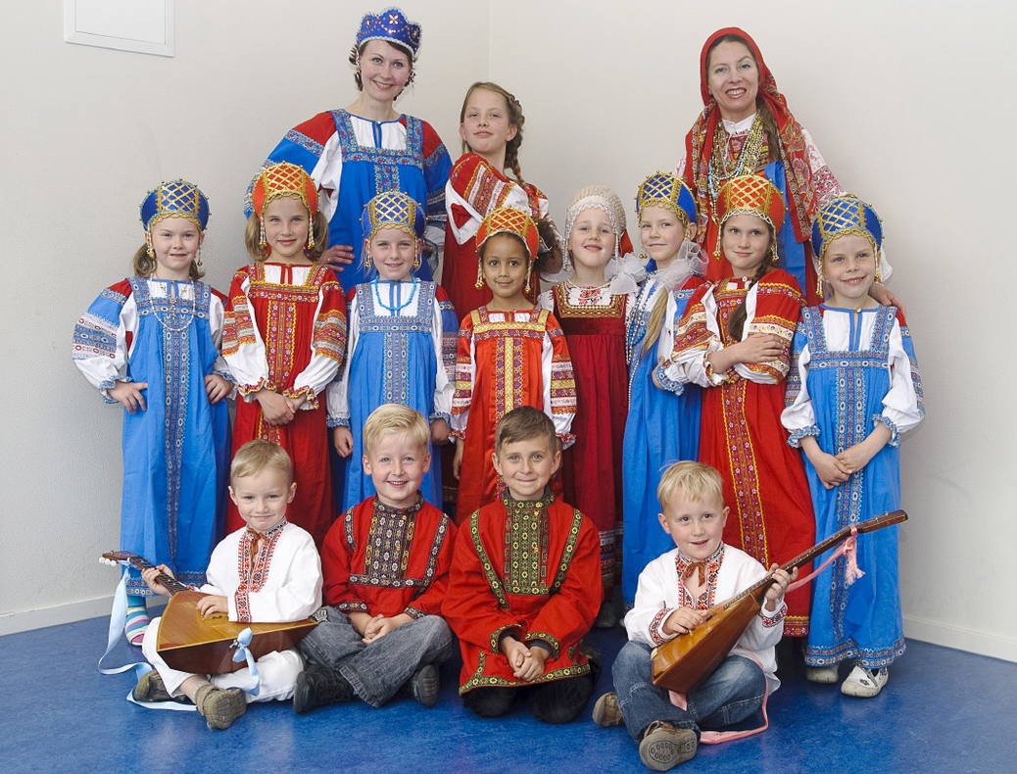
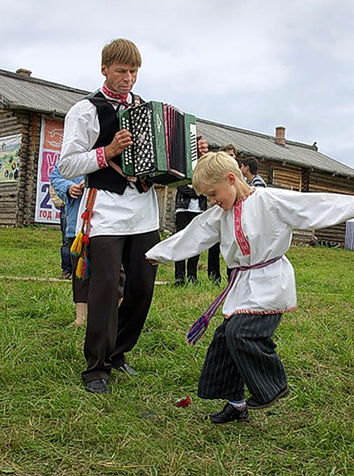
Русские

Slide 10
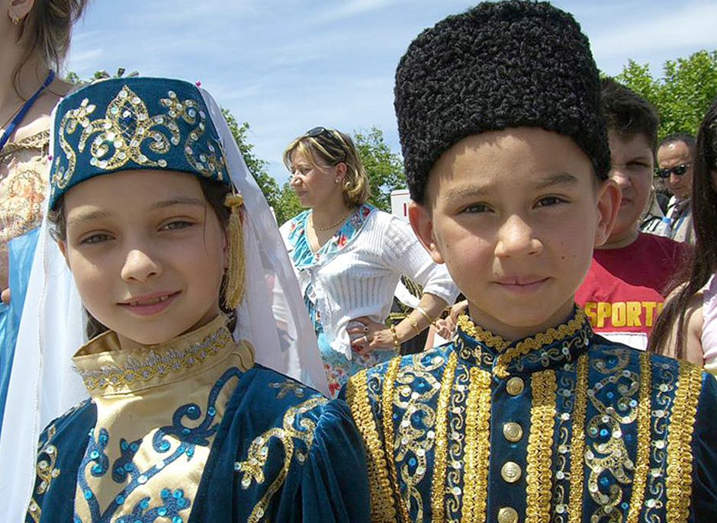
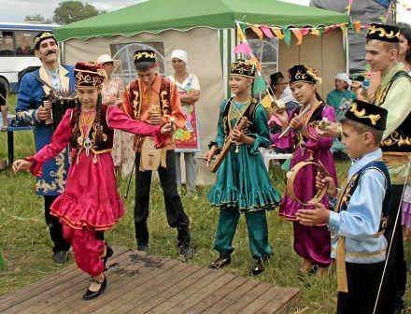
Татары

Slide 11
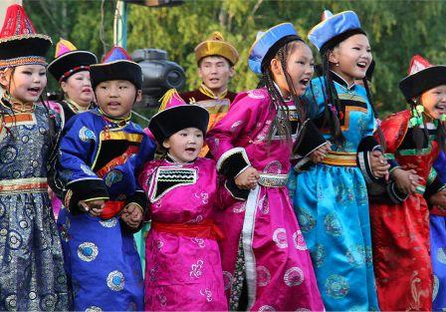
Буряты

Slide 12
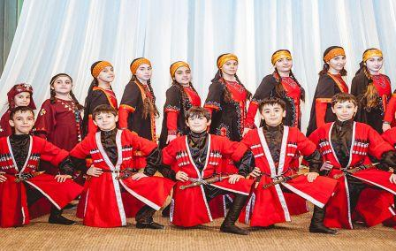
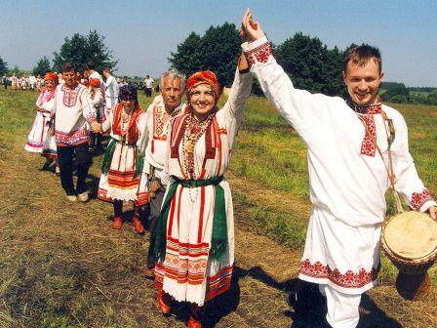
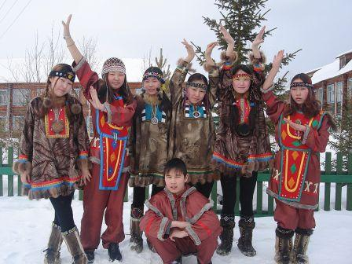
и многие другие народы

Slide 13

и все мы – россияне!

Slide 14
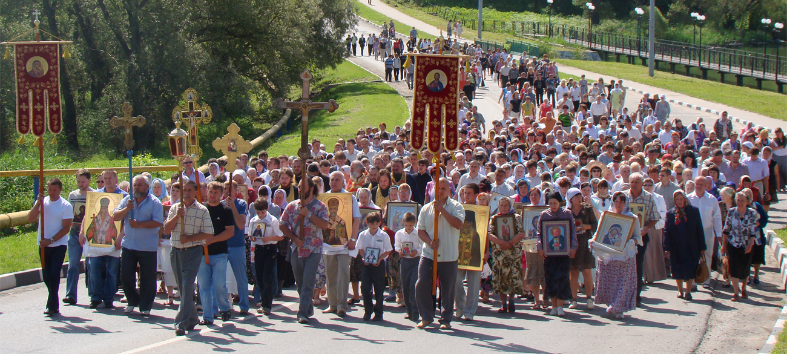
Русские – самая многочисленная национальность в России
Традиционная религия русского народа – православие

Slide 15




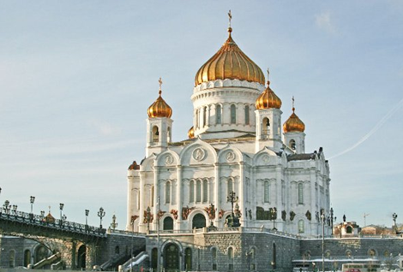
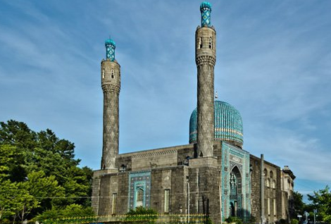
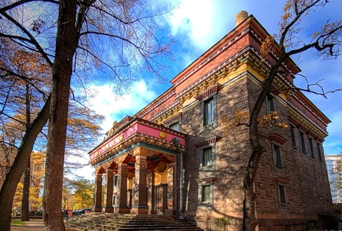
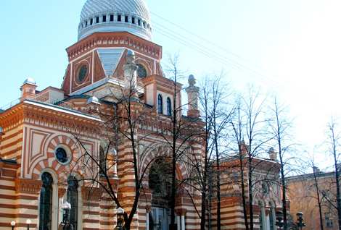
Какие традиционные
религии России вы знаете?

Slide 16
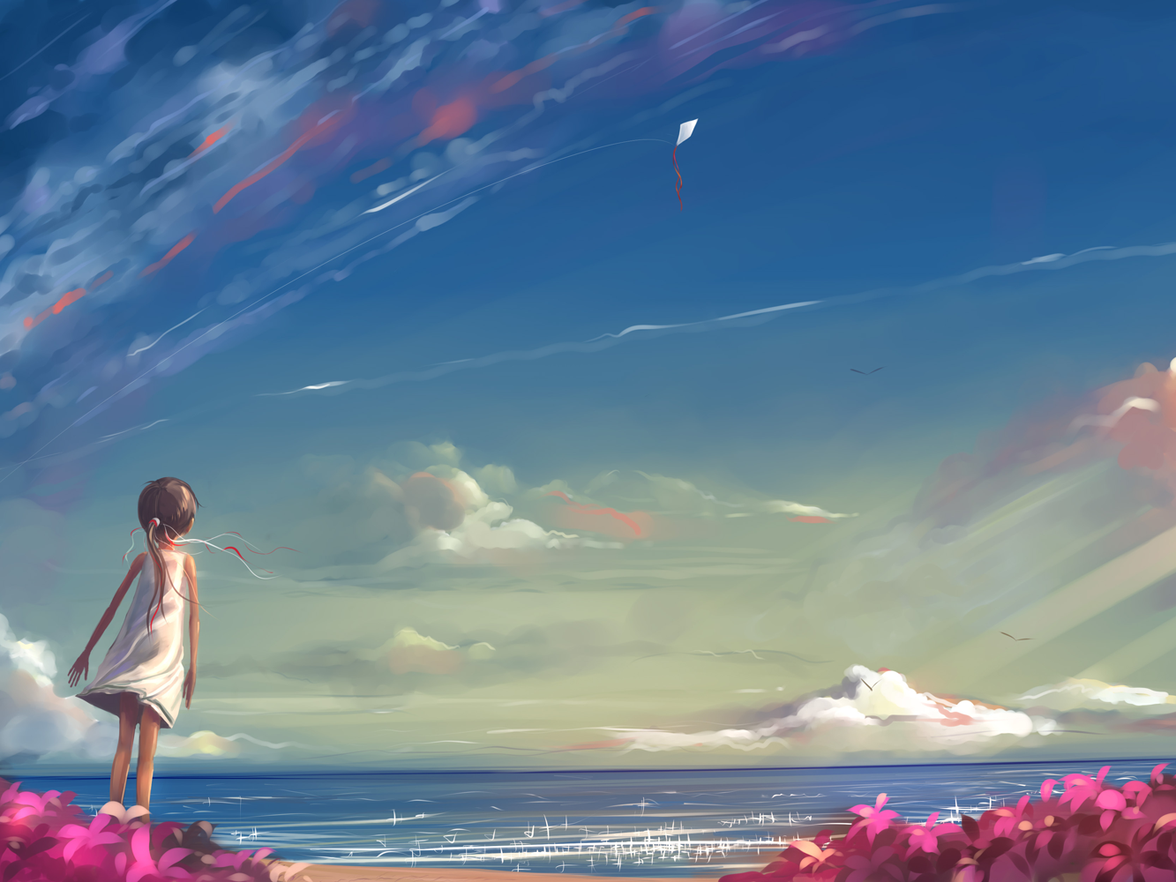
Внутренний мир человека –
это его чувства, мысли и желания.
Всё, во что он верит и к чему стремится.
Его воспоминания, образы
дорогих людей, переживания.
Это сама душа человека.

Slide 17

Что ты можешь рассказать дома
о сегодняшнем уроке?

Slide 18




Закрасьте звёздочку в тетрадях
одним из цветов
Зелёный цвет
«Мне было интересно»
  Жёлтый цвет
«Было интересно, но кое-что
осталось непонятно»
Красный цвет
«Я с этим не согласен»
Серый цвет
«Было скучно»

Slide 19
Источники:
Учебник. Основы духовно-нравственной культуры народов России. Основы православной культуры. 4-5 классы: учебник для общеобразоват. учреждений / А.В.Кураев. – 2-е изд. – М.: Просвещение, 2012.
Основы религиозных культур и светской этики. Модуль «Основы православной культуры». 4 класс: методическое пособие / Т.А. Берсенева; под общ. ред. Священника А.А. Мороза.- 2-е изд.; испр. и доп.-М.:ООО ИД «Покров ПРО», 2014.-224 с
Примечание: Разработка занятия №1 к курсу «Основы религиозных культур и светской этики».Модуль: «Основы православной культуры» на тему :Россия- наша Родина» для 4 класса-
https://uchportfolio.ru/materials/show/84379

